Slide 1
GAME RẮN SĂN MỒI TRÊN CONSOLE WINDOW
Chào mừng thầy và các bạn đến với phần thuyết trình của nhóm 14
Start!
1

Slide 2
TEAM 14
Thành viên nhóm
Hoàng Thị Khôn – 21120485 ( Nhóm trưởng )
Nguyễn Huy Hoàng – 21120458
Nguyễn Quốc Hưng – 21120464
Nguyễn Văn Hậu – 21120449
Nguyễn Ngọc Như Huyền – 21120475
GVHD:Thầy Trương Toàn Thịnh
Back
Agenda
Next
2

Slide 3
01
GIAO DIỆN
02
LUẬT CHƠI
03
TÍNH NĂNG
04
HIỆU ỨNG
GAME RẮN SĂN MỒI
05
MÀN CHƠI
06
HƯỚNG PHÁT TRIỂN
Back
Agenda
Next
3

Slide 4
01
GIAO DIỆN
Back
Agenda
Next
4

Slide 5
- setTextColor: dùng để điều chỉnh màu sắc của chữ - fontsize: thay đổi font chữ - Ngoài ra còn có một số hàm khác giúp đồ họa game thêm phần sinh động như: draw intro, draw snake, animation,...
MỘT SỐ HÀM ĐƯỢC DÙNG CHO PHẦN GIAO DIỆN GAME
Back
Agenda
Next
5

Slide 6
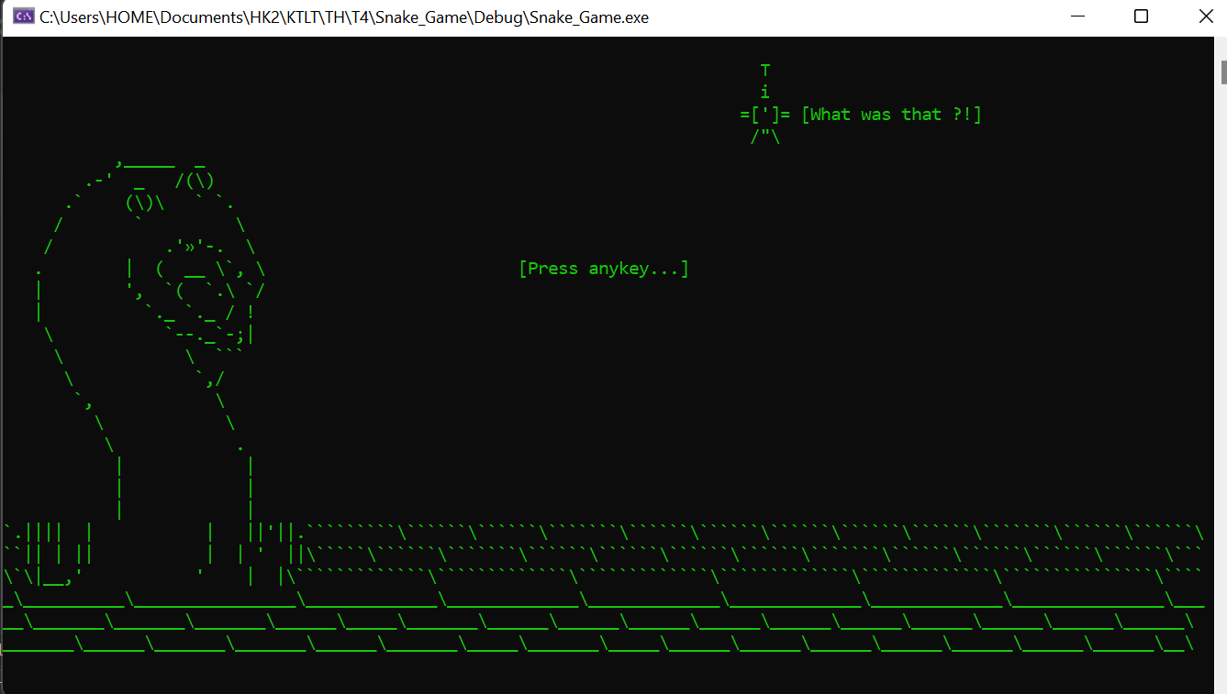
Giao diện ban đầu - Khi vừa mở trò chơi lên
Back
Agenda
Next
6

Slide 7
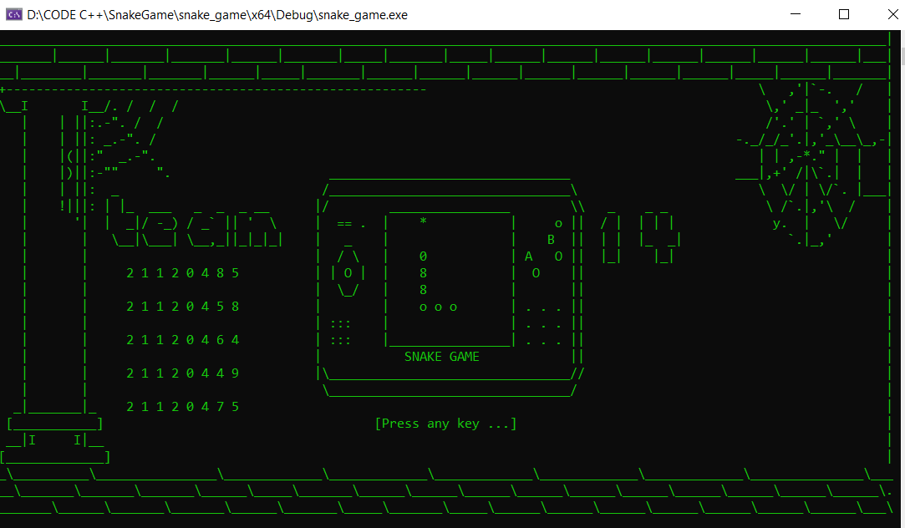
Phần giới thiệu nhóm
Back
Agenda
Next
7

Slide 8
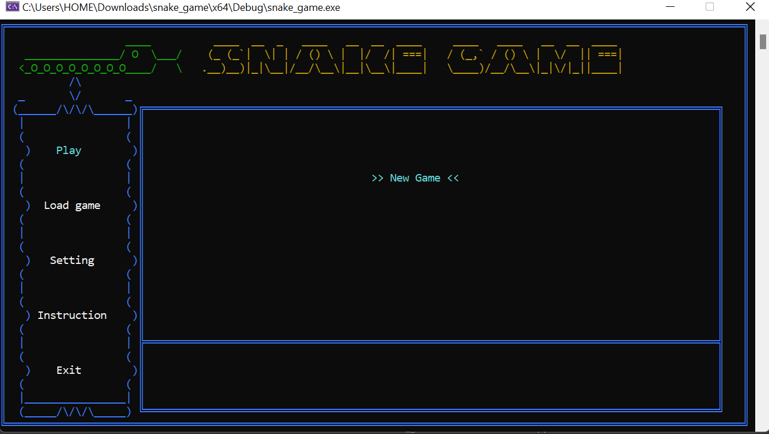
MENU – Giao diện tiêu biểu của trò chơi, là nơi lựa chọn các chức năng cơ bản
Back
Agenda
Next
8

Slide 9
02
LUẬT CHƠI
Back
Agenda
Next
9

Slide 10
Người chơi sẽ điều khiển rắn ở trong Game bằng các phím W, A, S, D tương ứng với ▲ ◄ ▼ ► để di chuyển và ăn các thức ăn xuất hiện trên màn hình console.
Cứ ăn được một thức ăn thì tăng thêm một điểm,sau khi đạt được 4 điểm thì sẽ qua level mới
Nếu rắn chạm phải các chướng ngại vật xuất hiện trong trò chơi hoặc đụng phải tường thì coi như thua cuộc
Người chơi nhập tên để lưu kết quả
Back
Agenda
Next
10

Slide 11
03
TÍNH NĂNG
Back
Agenda
Next
11

Slide 12
Menu điều khiển
Save/ Load file
Pause/ Exit
01
02
03
Back
Agenda
Next
12

Slide 13
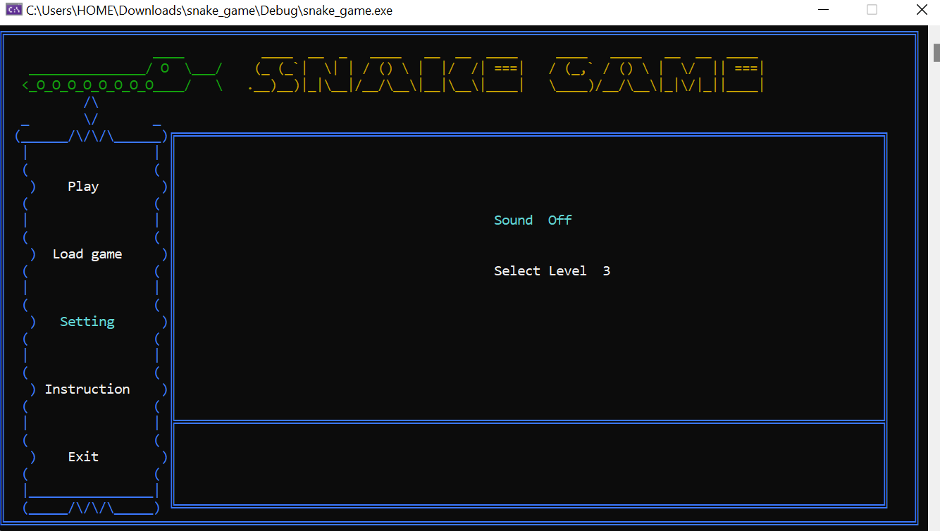
Người chơi có thể tùy chỉnh âm thanh và màn chơi trong chức năng cài đặt
Back
Agenda
Next
13

Slide 14
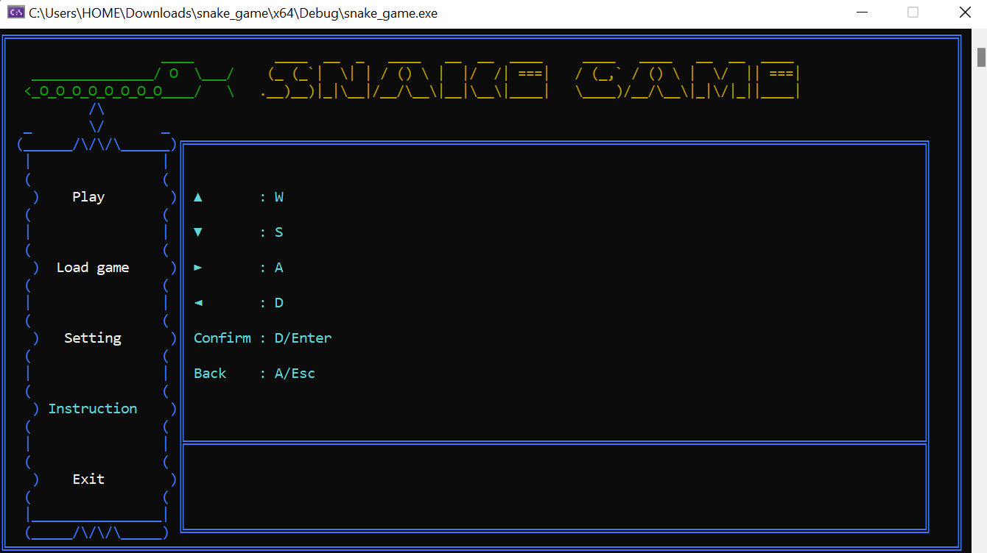
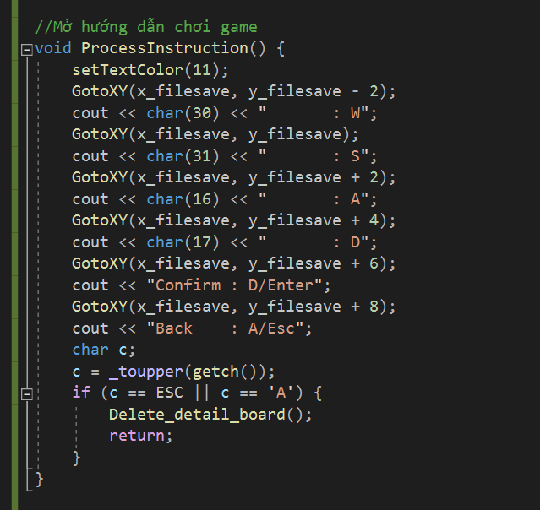
Menu hướng dẫn giúp người chơi biết các thao tác với game
Back
Agenda
Next
14

Slide 15
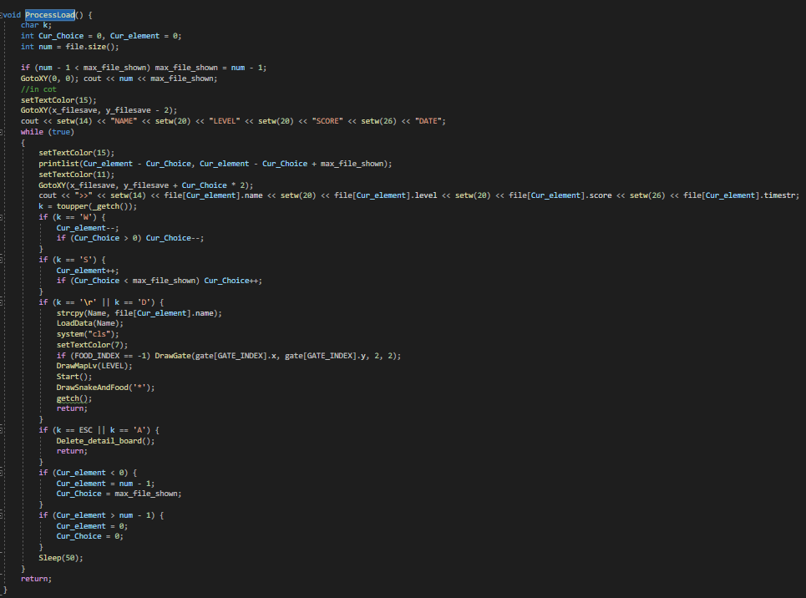
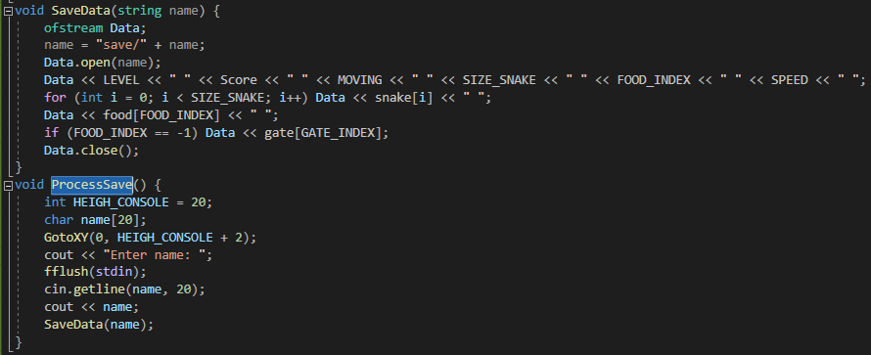
Back
Agenda
Next
15

Slide 16
04
HIỆU ỨNG
Back
Agenda
Next
16

Slide 17
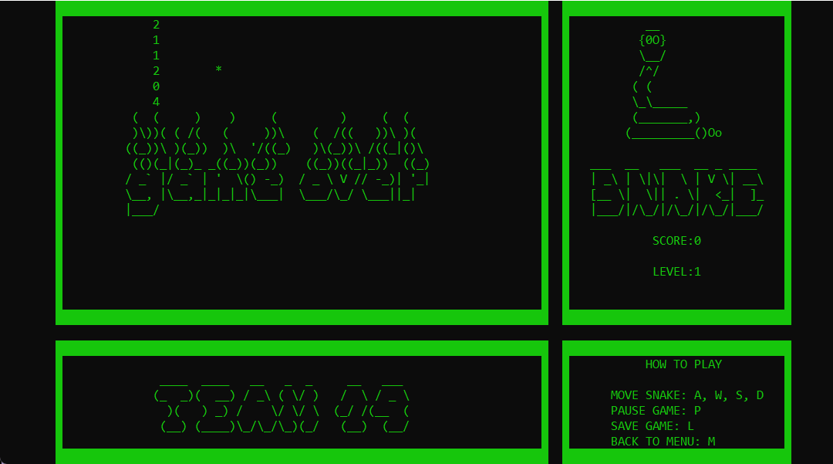
Khi rắn chết, màn hình sẽ đổi màu liên tục
Back
Agenda
Next
17

Slide 18
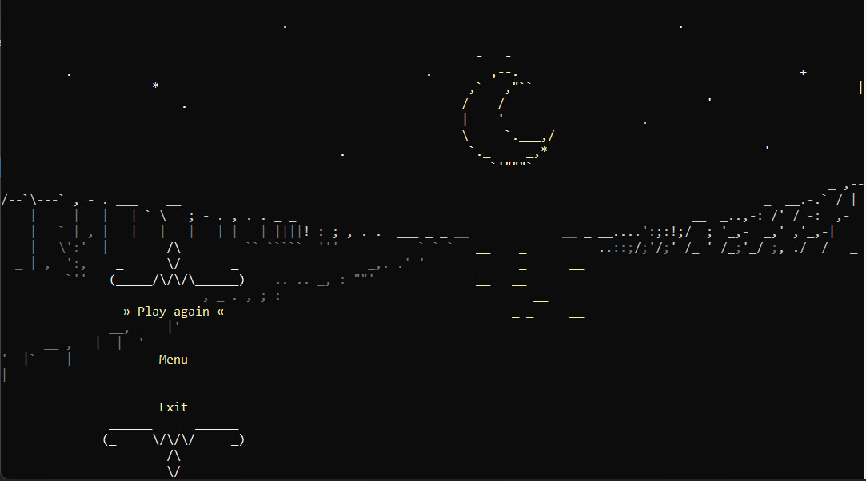
Màn hình chờ sau khi thua cuộc, lúc này xuất hiện bảng lựa chọn chơi lại hoặc chuyển tới menu hoặc thoát game
Back
Agenda
Next
18

Slide 19
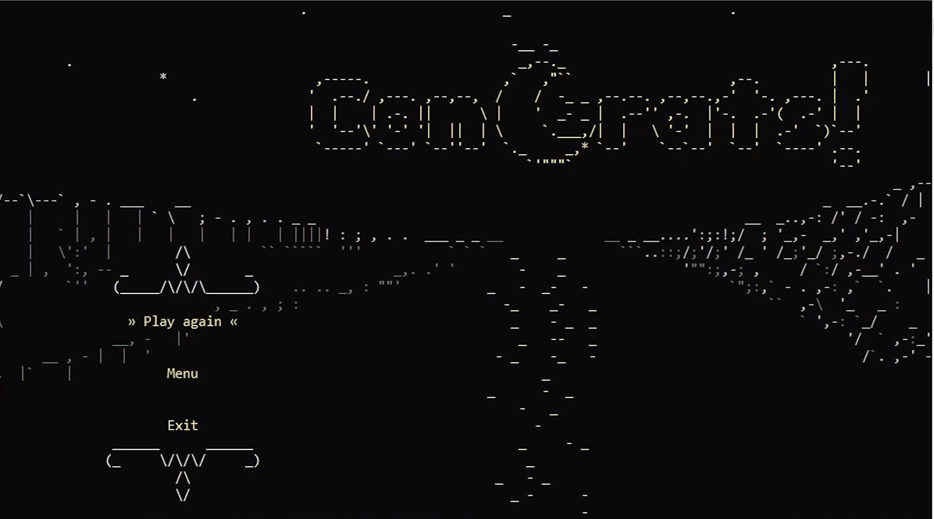
Thông báo người chơi đã vượt qua 4 level
Back
Agenda
Next
19

Slide 20
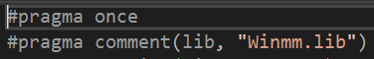
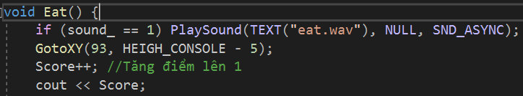
Dòng lệnh #pragma comment(lib, “Winmm.lib”) dùng để thực thi file âm thanh.
Hàm âm thanh sẽ được gọi mỗi khi rắn ăn thức ăn, rắn qua màn chơi mới, ...
Back
Agenda
Next
20

Slide 21
05
MÀN CHƠI
Back
Agenda
Next
21

Slide 22
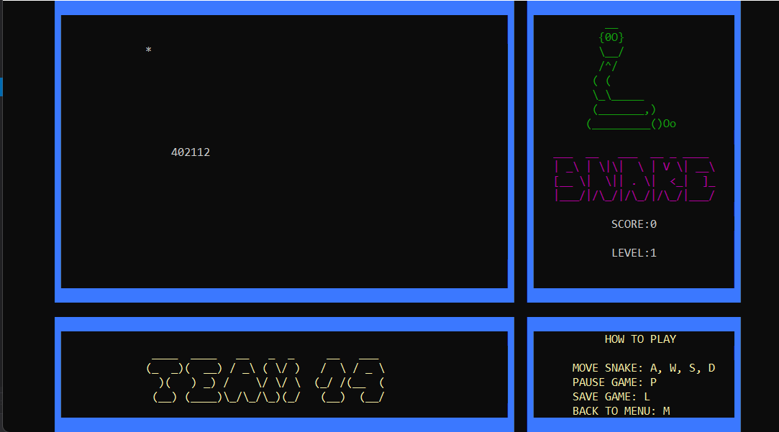
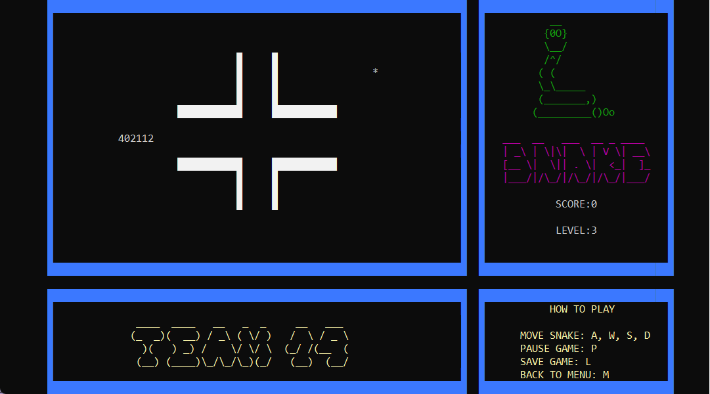
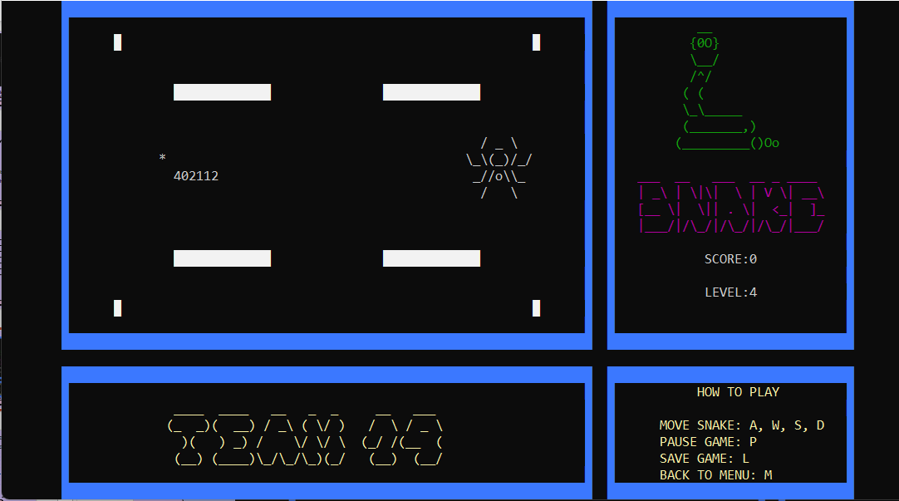
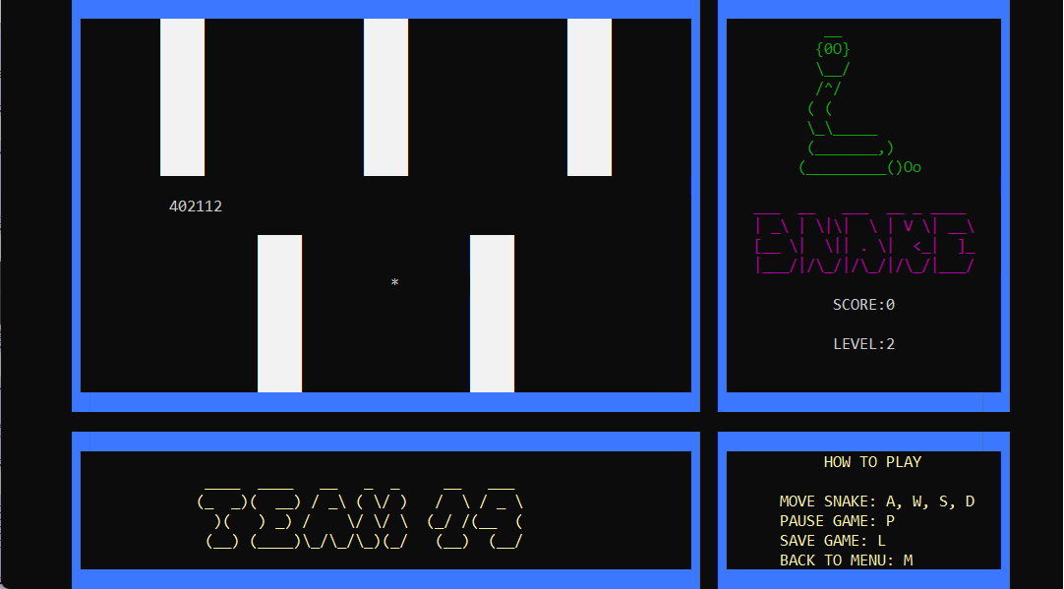
Level 1
Level 3
Màn chơi đơn giản nhất, không có chướng ngại vật.
Xuất hiện mê cung hình chữ thập
Level 2
Level 4
Xuất hiện chướng ngại vật là 5 cột dọc trên màn hình console
Màn chơi khó nhất của game, xuất hiện đồng thời tường chắn và nhện di chuyển
Back
Agenda
Next
22

Slide 23
06
HƯỚNG PHÁT TRIỂN
Back
Agenda
Next
23

Slide 24
Nâng cấp thêm về đồ họa, tính năng của game
Cập nhật thêm nhiều màn chơi với mức độ khó tăng dần
Tận dụng để phát triển trong những môn học tiếp theo
Tối ưu hóa về thuật toán
Back
Agenda
Next
24

Slide 25
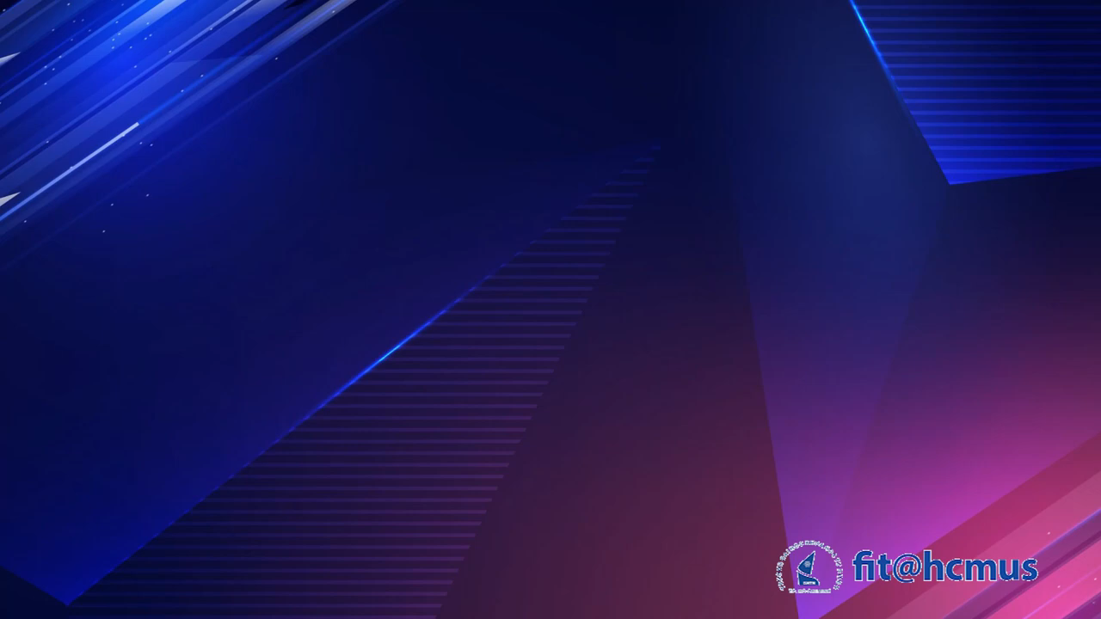
VIDEO DEMO
Back
Agenda
Next
25

Slide 26
THANKS
Mọi thắc mắc xin liên hệ các thành viên nhóm 14!
Back
Agenda
26

